Slide 1

三角形的面积
R·五年级上册

Slide 2


一、创设情境，引入课题
少先队员戴着红领巾，红领巾是什么形状的？怎么求它的面积呢？
三角形

Slide 3
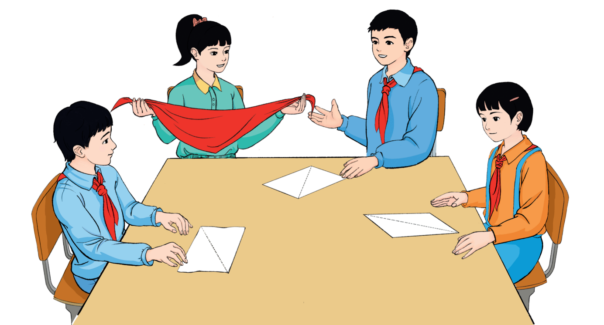
二、动手操作，自主推导
红领巾的形状是三角形，怎样计算它的面积？
用两个一样的直角三角形可以拼出一个长方形。
能不能把三角形也转化成学过的图形呢？
用两个一样的三角形可以拼出一个平行四边形。

Slide 4

操作要求：
1.前后两排 4 人小组开展活动，先商讨怎么操作可以求出三角形的面积。
2.按照商讨的方案，动手操作。
3.根据操作过程，派代表说说怎么操作的，怎么得到三角形的面积计算公式。

Slide 5
分配各小组不同的学具，有锐角三角形、钝角三角形、直角三角形、等腰直角三角形。

Slide 6
1. 你选择两个怎样的三角形拼图？能拼出什么图形？
2. 拼出的图形的面积你会算吗？
3. 拼出的图形与原来的三角形有什么联系？

Slide 7
用两个完全一样的直角三角形拼成一个长方形
底
长方形的面积 = 长 × 宽
高
2 个三角形的面积 = 底 × 高
三角形的面积 = 底×高÷2

Slide 8
用两个完全一样的锐角三角形拼成一个平行四边形
平行四边形的面积 = 底 × 高
2 个三角形的面积 = 底 × 高
高
三角形的面积 = 底×高÷2
底

Slide 9
用两个完全一样的钝角三角形拼成一个平行四边形
平行四边形的面积 = 底 × 高
2 个三角形的面积 = 底 × 高
三角形的面积 = 底×高÷2

Slide 10
用两个完全一样的等腰直角三角形拼成一个正方形
正方形的面积 = 边长 × 边长
2 个三角形的面积 = 底 × 高
高
三角形的面积 = 底×高÷2
底

Slide 11
观察拼成的平行四边形和原来的三角形，你发现了什么？
高
底

Slide 12
如果用 S 表示三角形的面积，用 a 和 h 分别表示三角形的底和高，那么三角形的面积计算公式可以写成：
h
a
S ＝ ah ÷ 2
易错点：用三角形的面积计算公式求三角形的面积时，底与高要对应，底与高的乘积要除以2。

Slide 13

剪拼法
还有其他方法吗?
平行四边形的面积 = 底 × 高
三角形的面积 = 底 ×（高÷2）
高
三角形的面积 = 底 × 高÷2
底

Slide 14
剪拼法
长方形的面积 = 长 × 宽
三角形的面积 = 底 ×（高÷2）
高
三角形的面积 = 底 × 高÷2
底

Slide 15

折叠法
长方形的面积 = 长 × 宽
三角形的面积的一半 =（底÷2）×（高÷2）
三角形的面积 = 底 × 高÷2

Slide 16
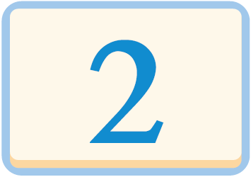

三、解决问题
红领巾的底是 120 cm，高 39.8 cm，它的面积是多少平方厘米？
S = ah÷2
= 120×39.8÷2
= 2388（cm²）
[教材P80 例2]
答：它的面积是 2388 cm²。

Slide 17
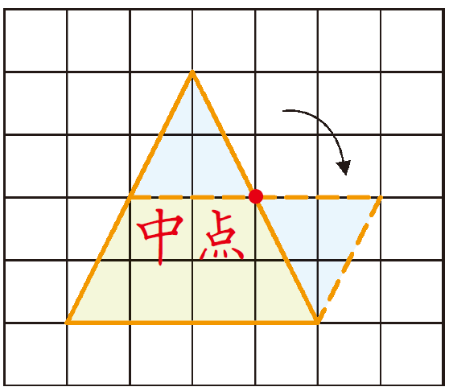
四、实践应用
[教材P80 做一做 第1题]
观察转化后的平行四边形和原来的三角形，它们的底、高和面积之间有什么关系？
1
相等
平行四边形的底和原三角形的底 ；
一半
平行四边形的高是原三角形高的 ；
相等
平行四边形的面积和原三角形的面积 。

Slide 18
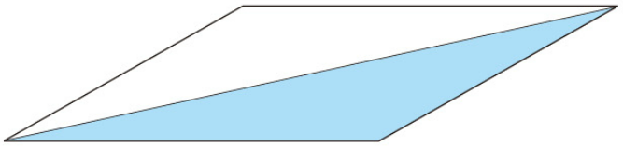
[教材P80 做一做 第2题]
下图中平行四边形的面积是 12 cm²，求涂色三角形的面积。
2
涂色的三角形的面积是平行四边形的面积的一半。
12 ÷ 2 = 6（cm²）
答：涂色的三角形的面积是6 cm² 。

Slide 19
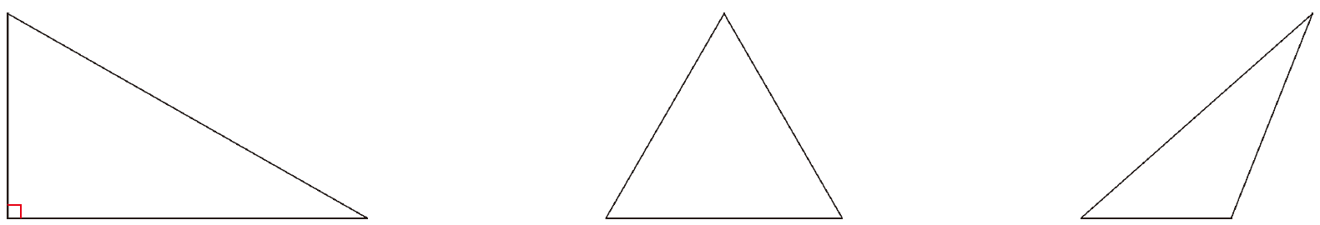
想办法求出下面每个三角形的面积。
3
[教材P80 做一做 第3题]
高
高
高
底
底
底

Slide 20
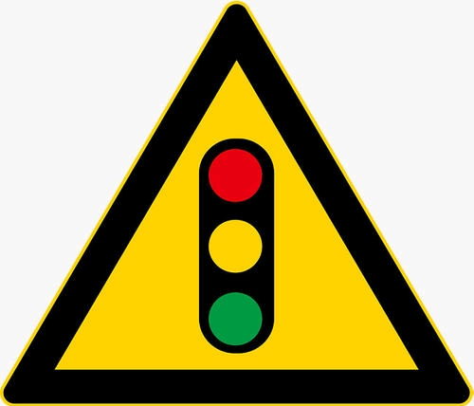
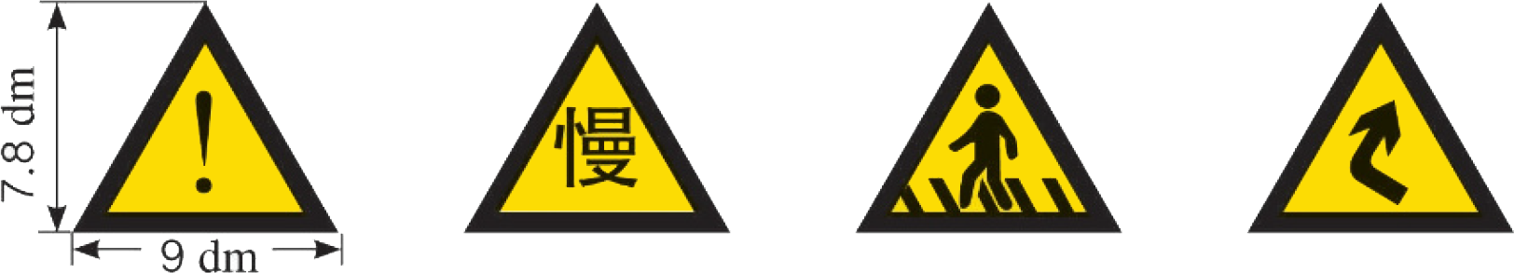
你认识下面这些道路交通警告标志吗？一块标志牌的面积大约是多少平方分米？
4
[教材P81 练习十五 第1题]
注意危险
注意信号灯
注意行人
向右急弯路
面积：9×7.8÷2 = 35.1 (dm²)
答：一块标志牌的面积大约是 35.1 dm²。

Slide 21

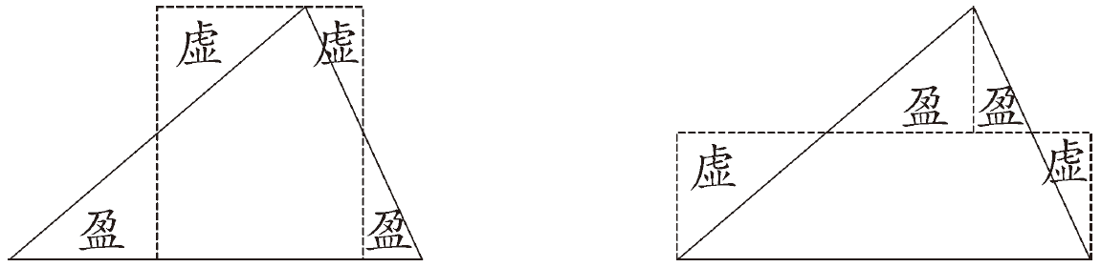
五、拓展知识
我国古代数学家刘徽在为《九章算术》作注时利用“出入相补”（又称“以盈补虚”）原理计算平面图形的面积。出入相补，就是将一个图形分割、移补，而总面积保持不变。如下图，利用出入相补的方法，可以将三角形转化成与它面积相等的长方形，得到三角形的面积计算方法，即“半广以乘正从”或“半正从以乘广”其中“广”表示三角形的底，“正从”表示三角形的高。你看懂古人的方法了吗?

Slide 22
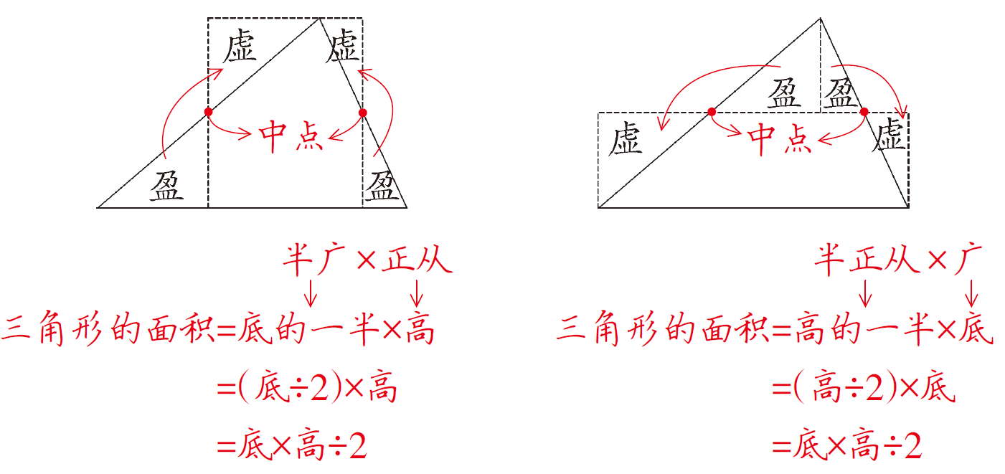

Slide 23




课堂小结
通过本节课的学习，你有什么收获？

Slide 24
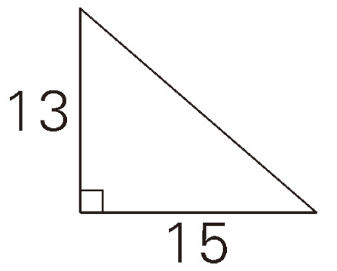
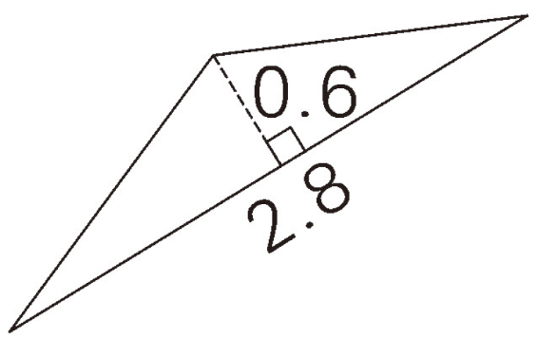
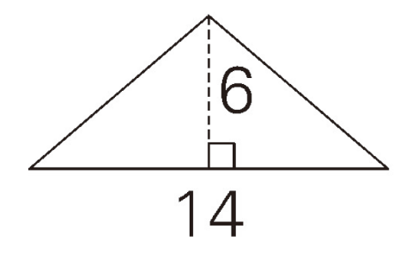
巩固练习
一、求下面三角形的面积。（单位：cm）
[选自《创优作业100分》]
14×6÷2= 42（cm²）
13×15÷2 = 97.5（cm²）
2.8×0.6÷2 = 0.84（cm²）

Slide 25
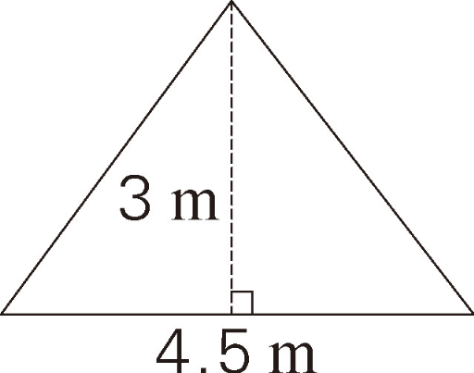
二、如图，一种广告牌是三角形，三角形的底是 4.5 m ，高是 3 m。如果给这个广告牌的两面都涂色（两面形状相同），涂色的面积是多少？
[选自《创优作业100分》]
4.5×3÷2×2 = 13.5（m²）
答：涂色的面积是13.5 m²。

Slide 26
三、有一个三角形花圃，底是 35 m，高是 24 m。每平方米能种 10 株郁金香，这个花圃一共可以种植多少株郁金香？
[选自《创优作业100分》]
35×24÷2×10 = 4200（株）
答：这个花圃一共可以种植4200株郁金香。

